Slide 1
MATERIAL DE APOYO Unidad 1 guía n°7 Lenguaje y Comunicación 5to básico Para consultas sobre la asignatura o las guías de aprendizaje, escribe al correo: marjorie.palominos@colegio-mineralelteniente.cl

Slide 2
Recuerda que en tu cuaderno siempre debes anotar la fecha, objetivo y habilidad.
OBJETIVO | Analizar y comprender un texto discontinuo, identificando sus características, y relacionándolo con lecturas anteriores.
HABILIDAD | Analizar, identificar, relacionar.
ACTITUD | Compromiso con tu estudio, esfuerzo, responsabilidad.
Tú decides si escribes la actitud porque lo importante de ella es que la cumplas y la demuestres en tu conducta.

Slide 3
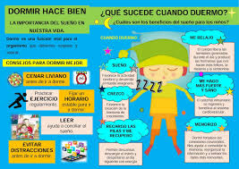
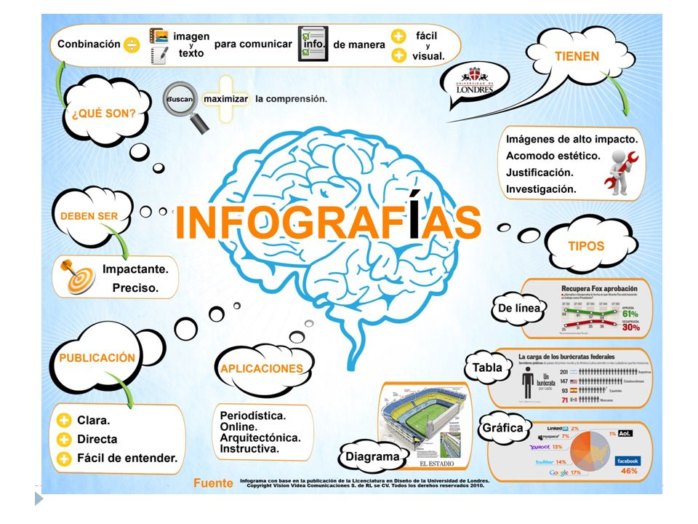
Entonces… ¿Qué es un texto discontinuo?
Comenzaremos mencionando que el texto de Patch Adams que hemos leído es un texto continuo. ¿Por qué?
Porque se organiza en párrafos.
Y los textos continuos son aquellos que se organizan en oraciones y párrafos.
Es decir, pueden estar escritos en prosa (cuentos, mitos, cartas, noticias) o en verso (poemas).
Es un texto que, si bien está organizado, no presenta la información de manera secuenciada.
Sus textos suelen ser breves.
Puede utilizar colores, imágenes, gráficos, mapas, listas, tablas, anuncios, entre otros.

